Slide 1


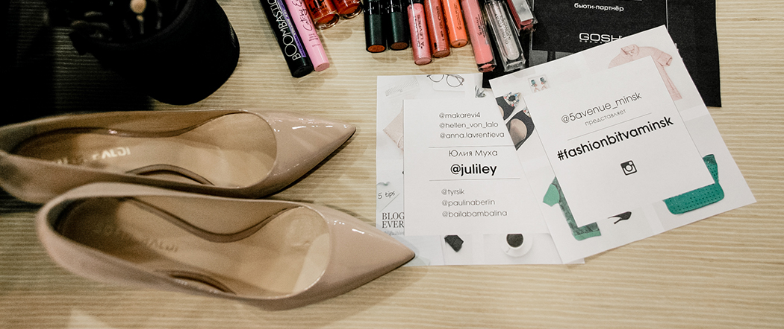
Яна Евдакимович «специалист по рекламным коммуникациям»

Slide 2
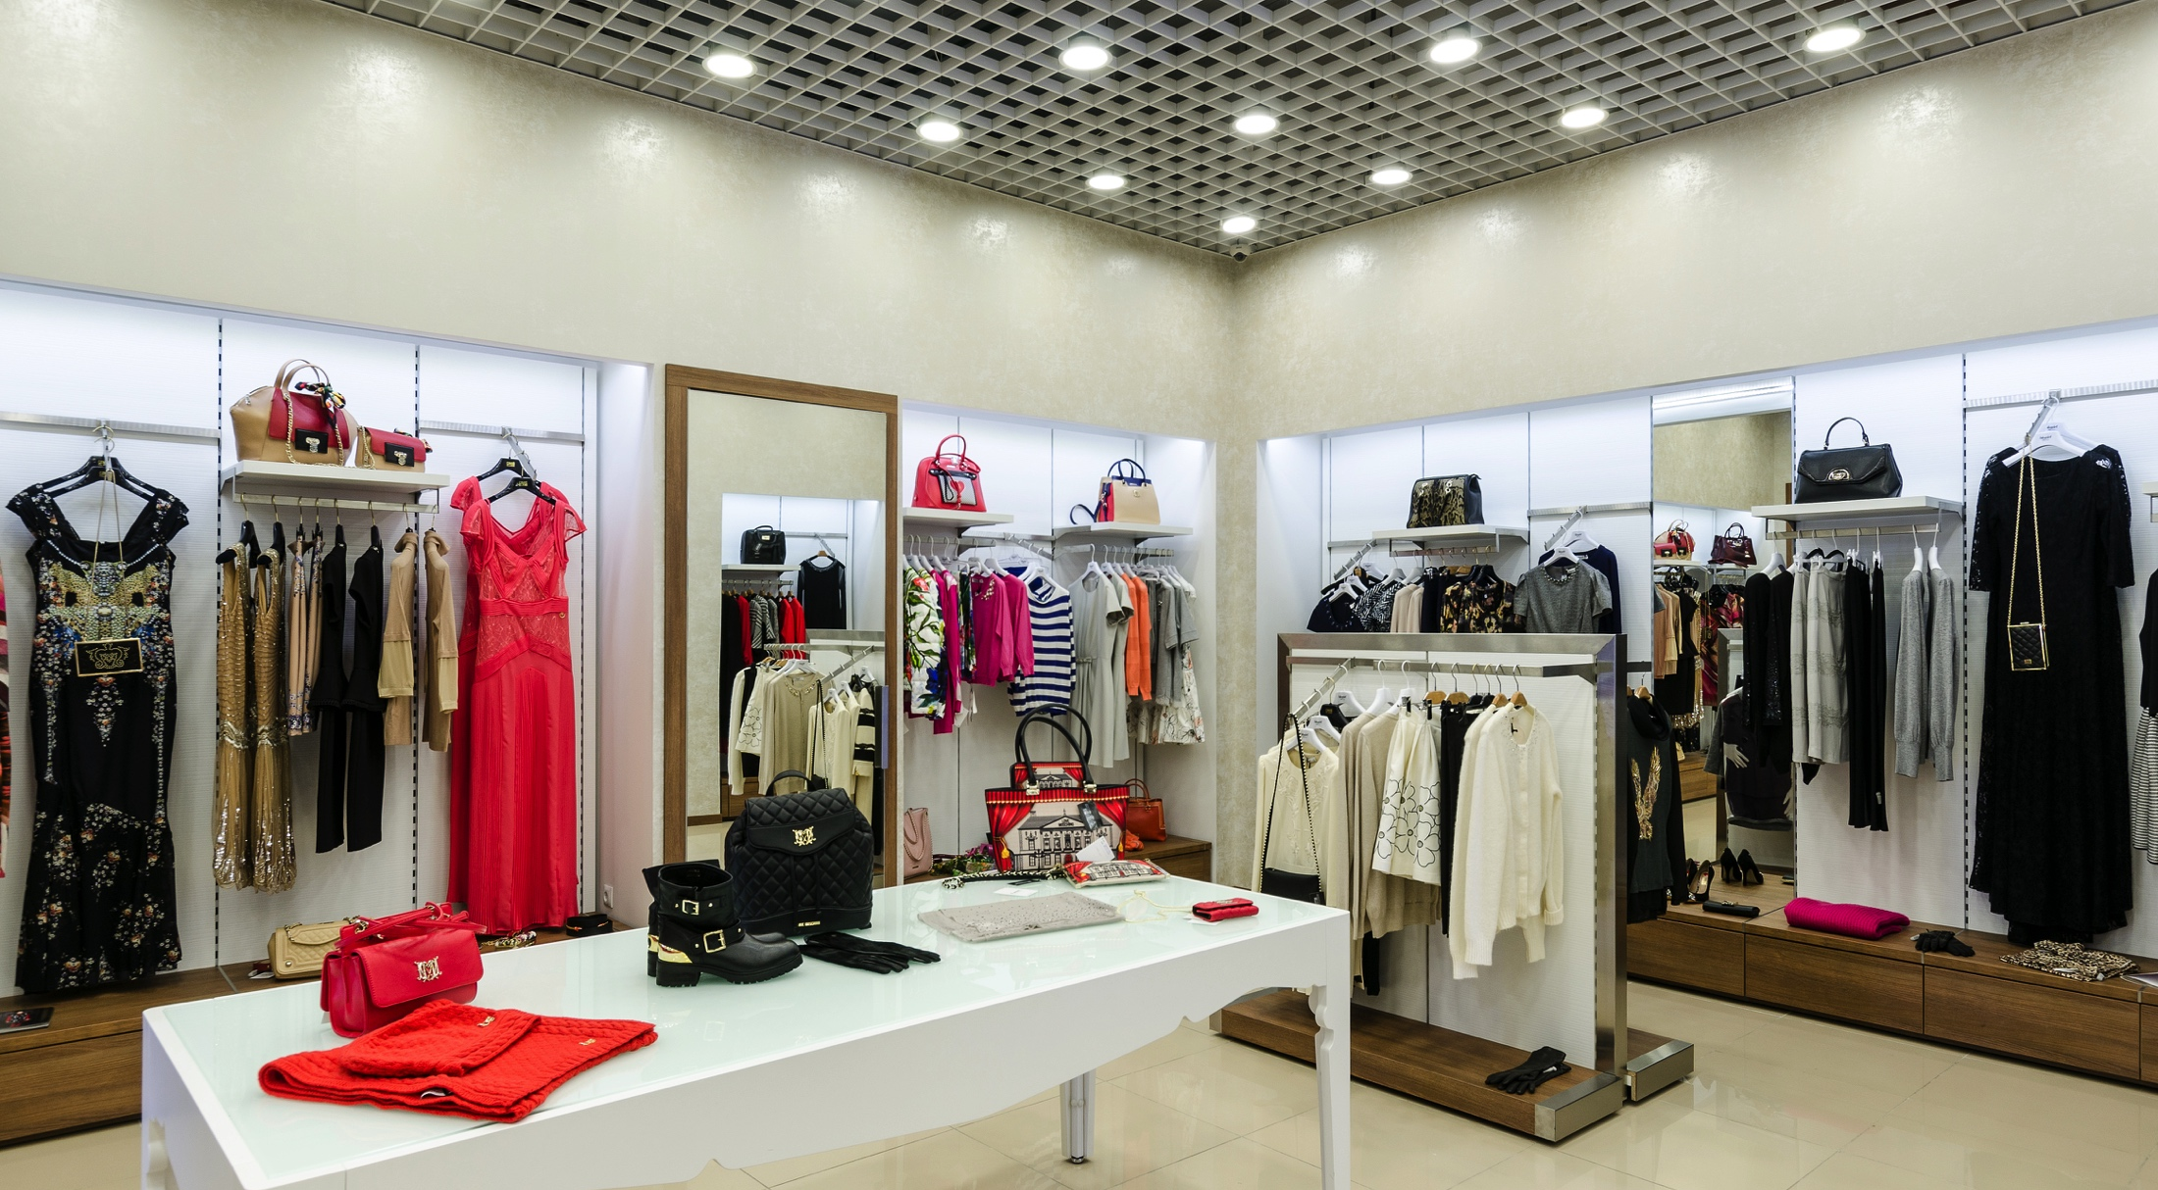

О компании

Slide 3
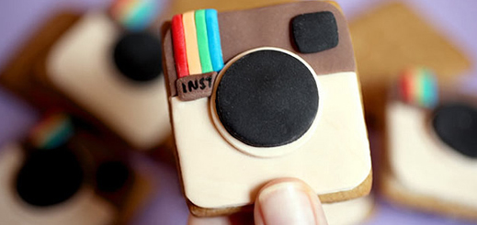
Выбор площадки
Новые «визуальные» блоги

Slide 4
Почему именно этот инструмент?
Разбить стереотип о том, что в салоне «5th avenue» представлена одежда для женщин «старшего поколения».

Slide 5
^{Цель:}
Привлечь в салон лояльную «молодую» аудиторию / повысить узнаваемость бренда в белорусском секторе Instagram.

Slide 6
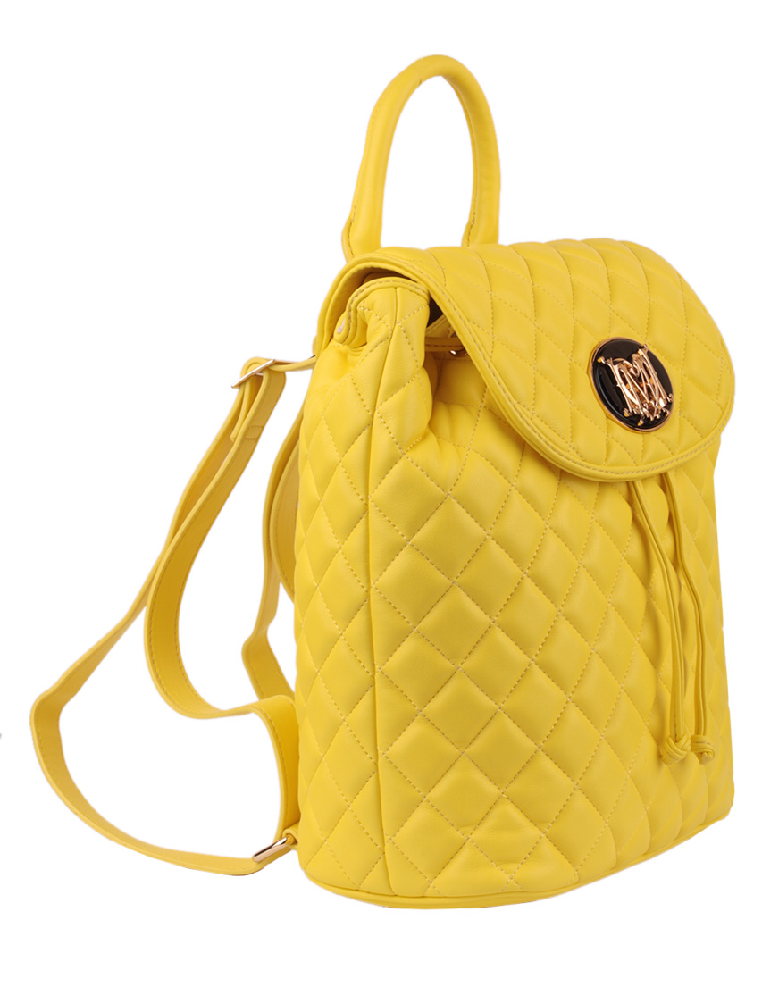
^{Креативное решение:}
Предложить блогерам стать стилистами и применить элемент соревнования между ними.

Slide 7
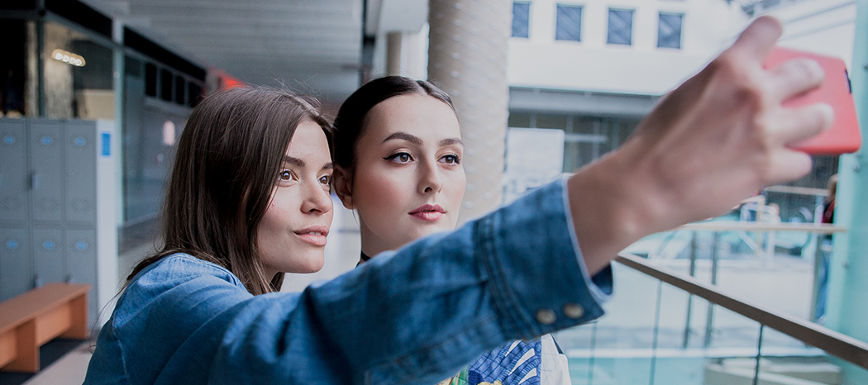
^{Креативное решение:}
Создание творческой команды: БЛОГЕР + МОДЕЛЬ + ВИЗАЖИСТ + ФОТОГРАФ

Slide 8
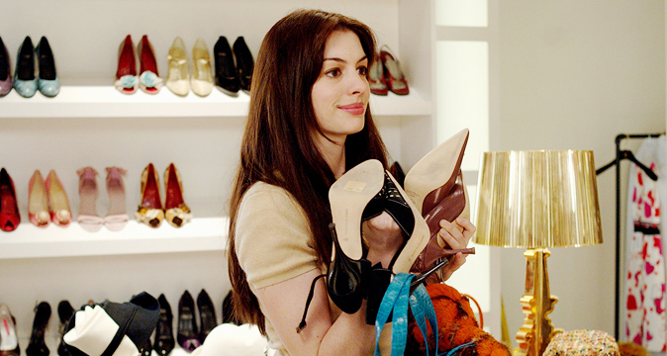
Работа с блогерами: выбор

Slide 9
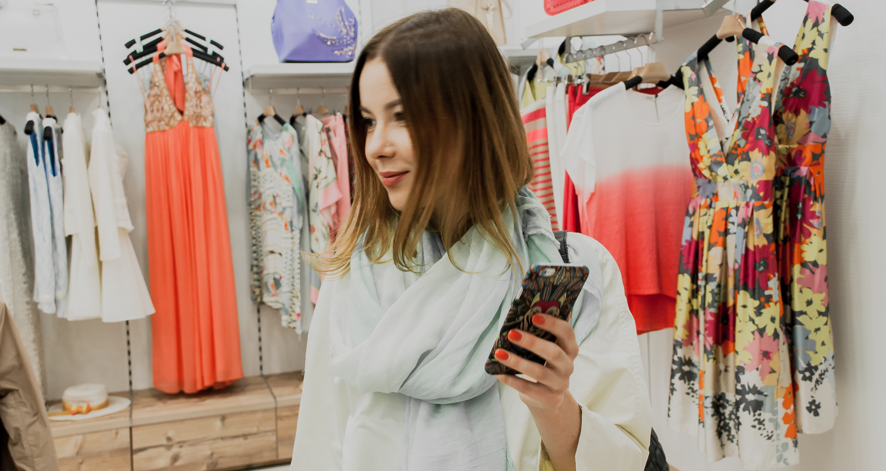
Работа с блогерами: приглашение

Slide 10
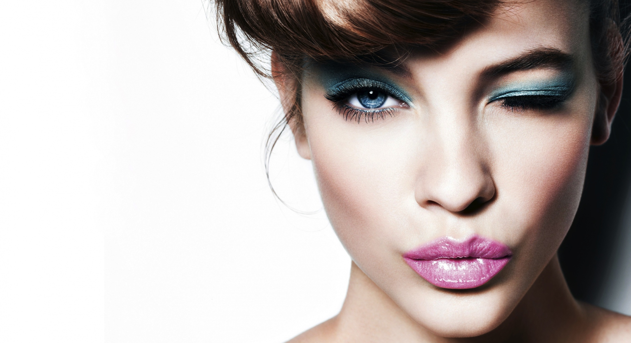
Работа с блогерами: непредсказуемость

Slide 11
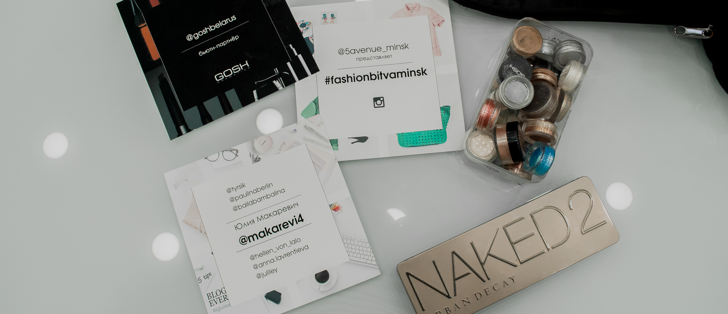
Работа с блогерами: по вашему веленью

Slide 12
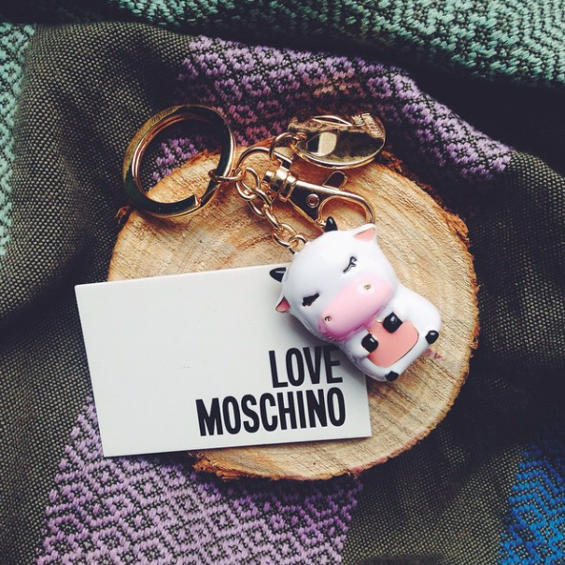
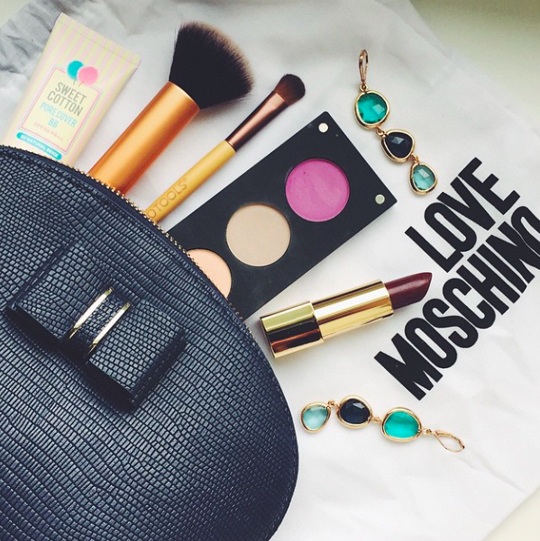
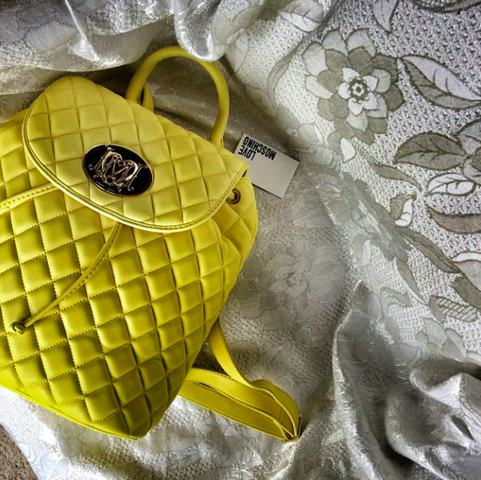
Работа с блогерами: одни плюсы

Slide 13
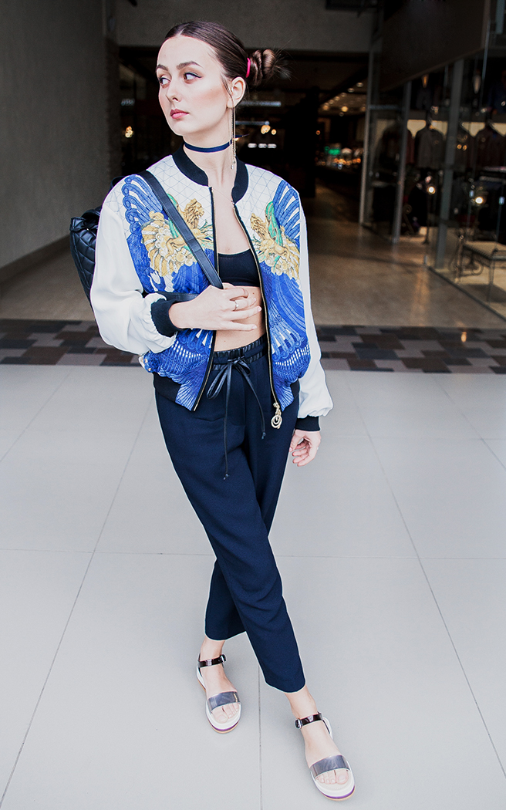
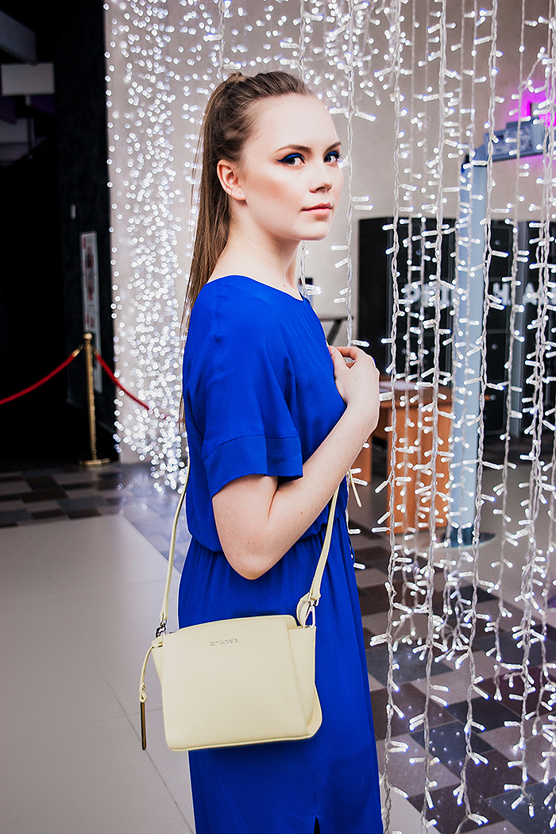
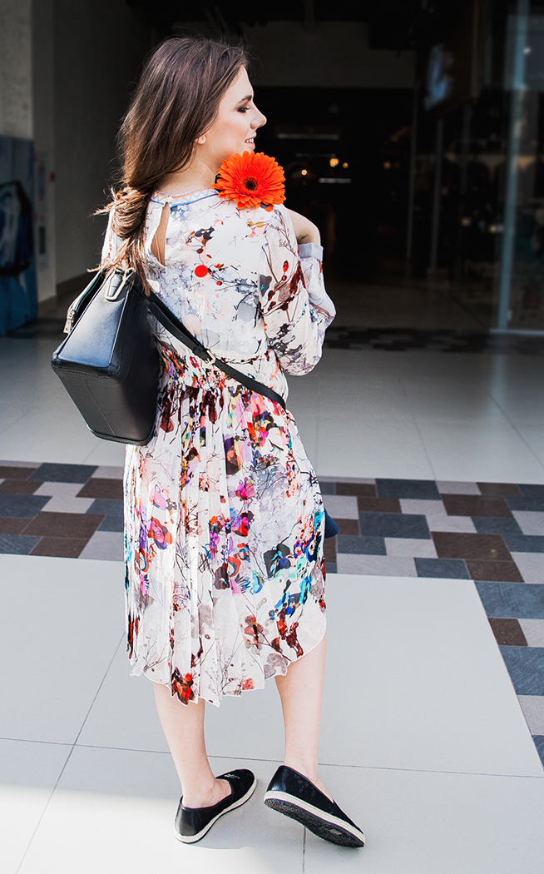
Финальные образы

Slide 14
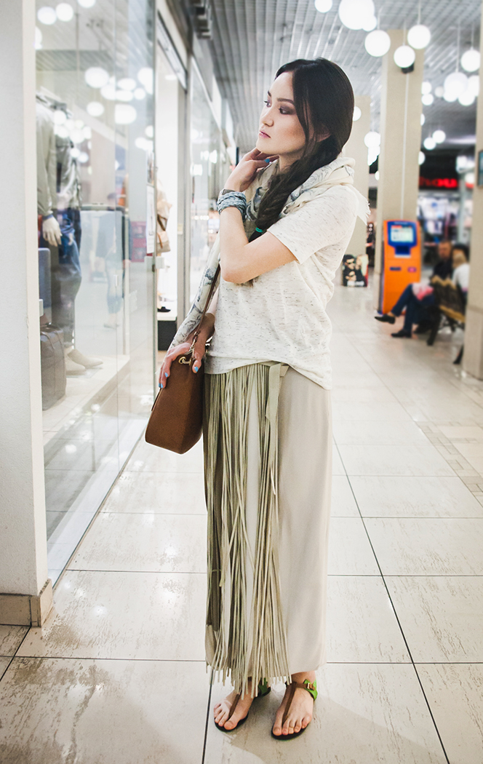
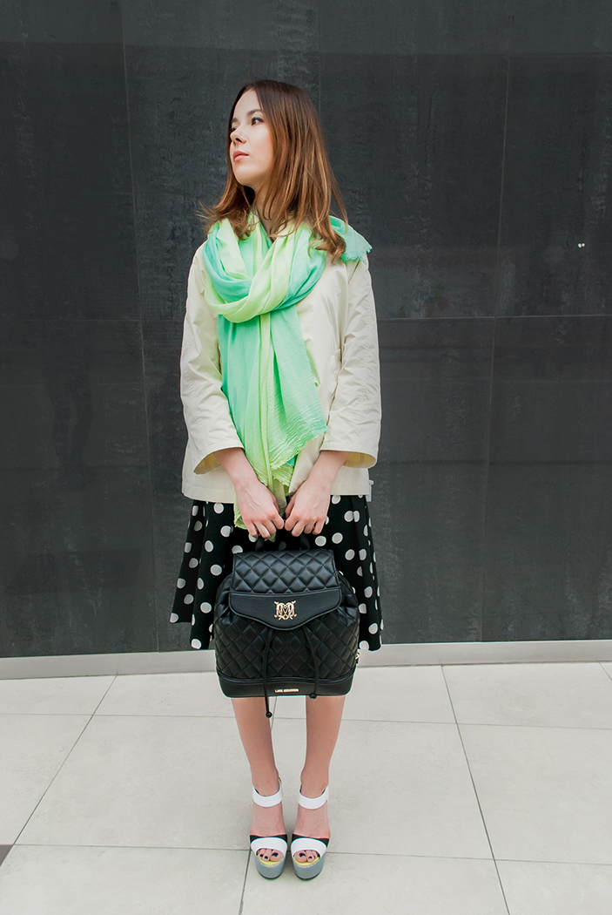
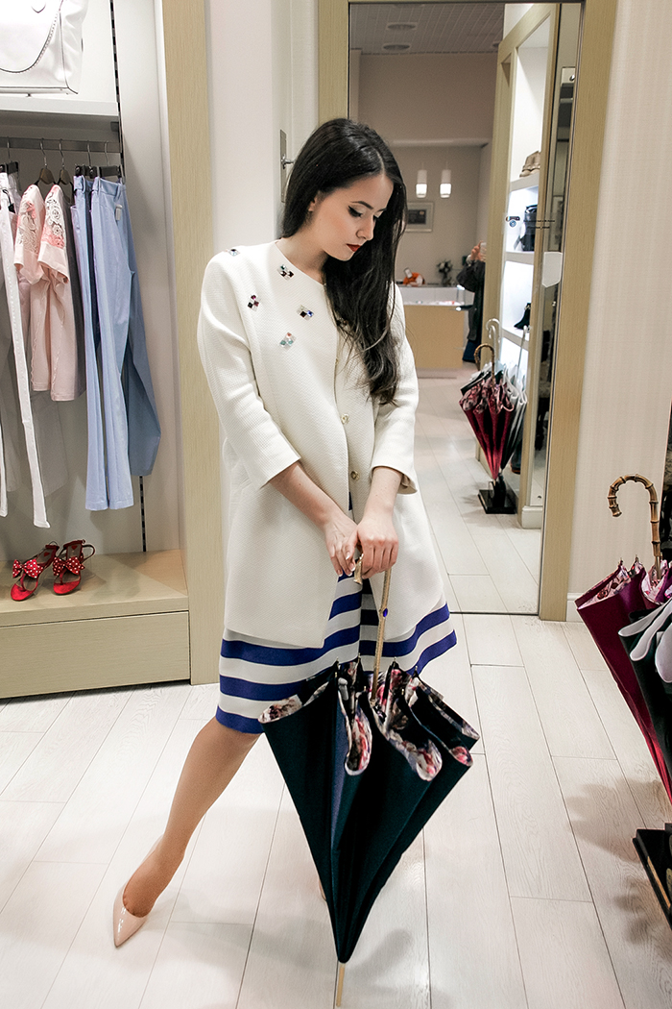
Финальные образы

Slide 15
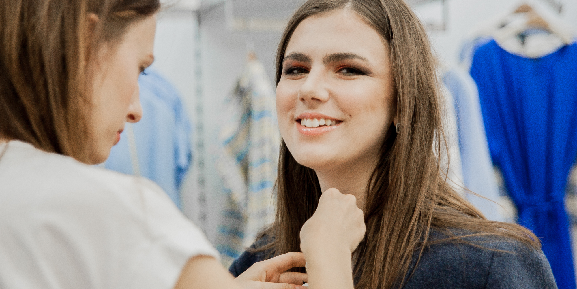
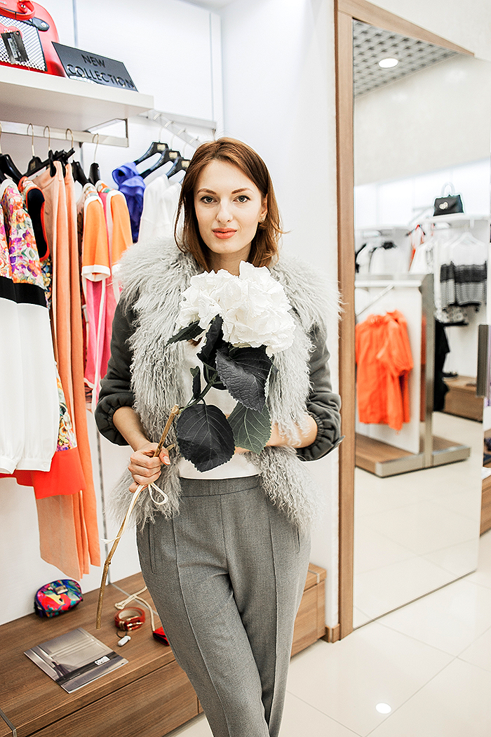
1 место #fashionbitvaminsk

Slide 16
Механика
Потоки коммуникации:
От брендов к пользователям, от блогеров к пользователям, от пользователей к пользователям.

Slide 17
Механика
3 коммуникационные волны: 1. Публикации в Instagram в режиме «здесь и сейчас»; 2. Публикации в блогах и их анонсы в Instagram; 3. Публикации в Instagram с призывом к финальному голосованию с ссылкой на салон;

Slide 18
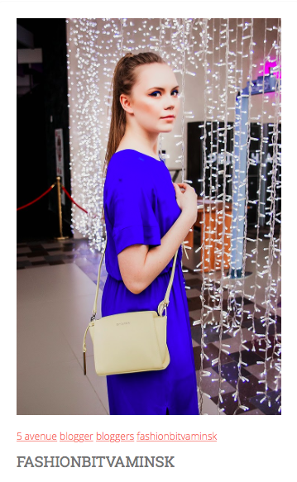
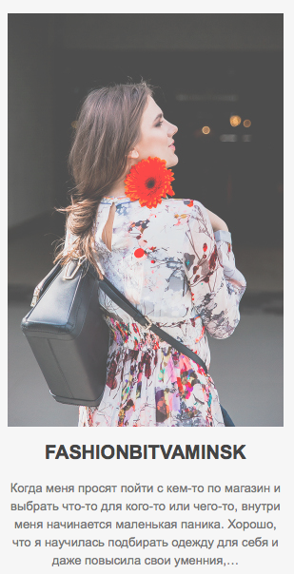
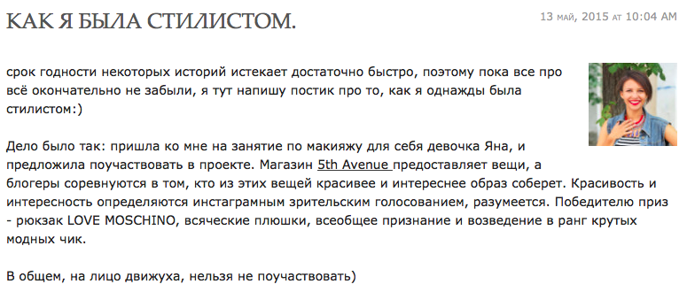
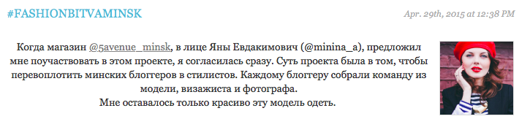
Эффективность
4 отдельные записи с блогах

Slide 19
Эффективность
+190 подписчиков без каких-либо манипуляций

Slide 20
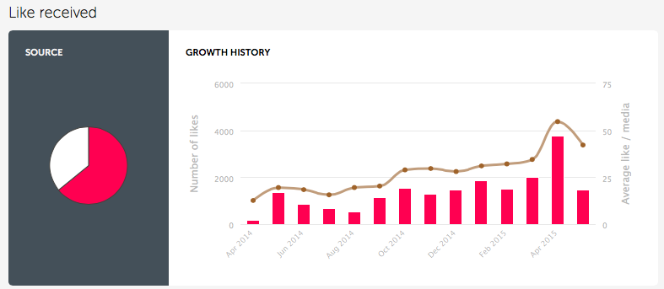
Эффективность работы данного инструмента. Была ли достигнута цель?
Увеличение средней активности под публикациями в 1,5 раз

Slide 21
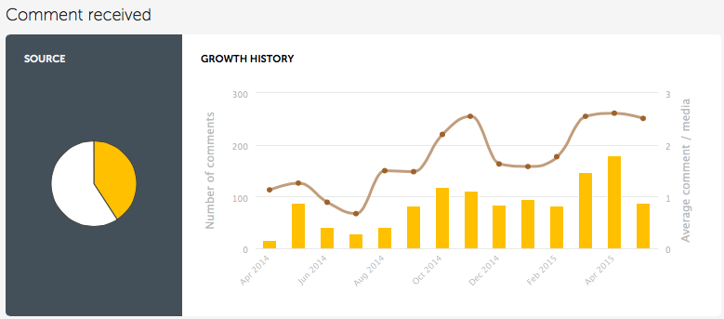
Эффективность работы данного инструмента. Была ли достигнута цель?
Увеличение средней активности под публикациями в 1,5 раз

Slide 22
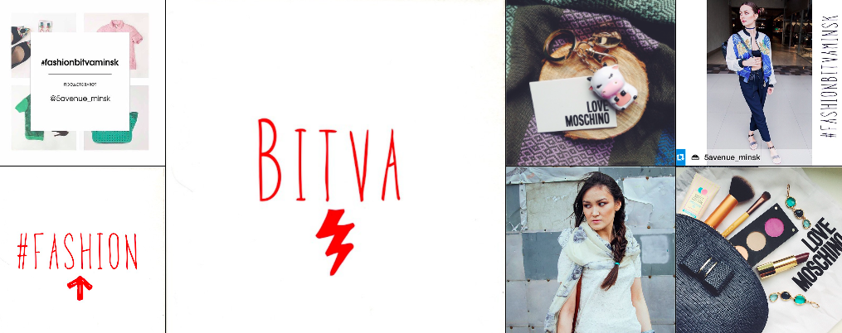
Эффективность
84 публикации от разных источников по хештегу #fashionbitvaminsk

Slide 23
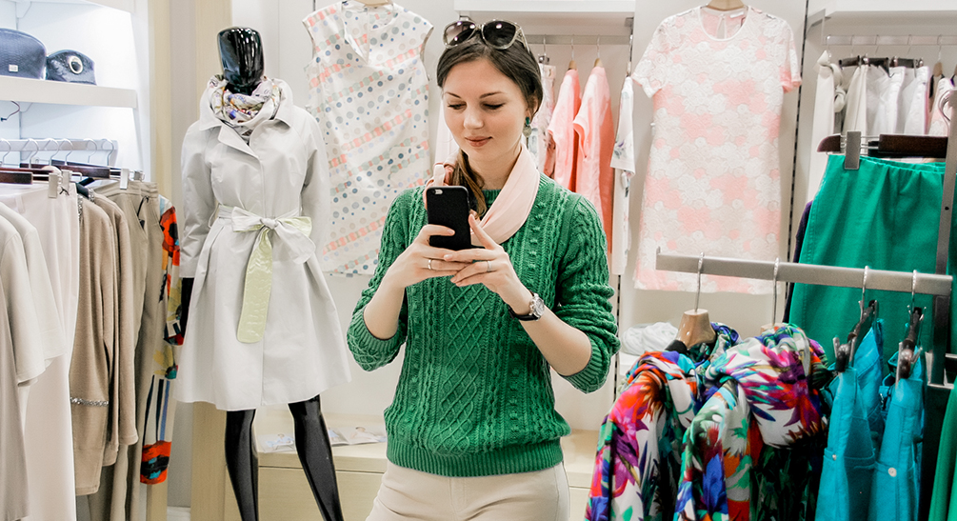
Эффективность
Фотоконтент от блогеров

Slide 24
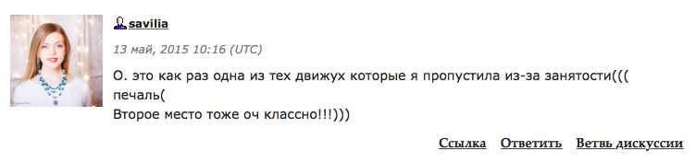
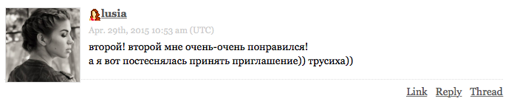
Эффективность
Сарафанное радио

Slide 25
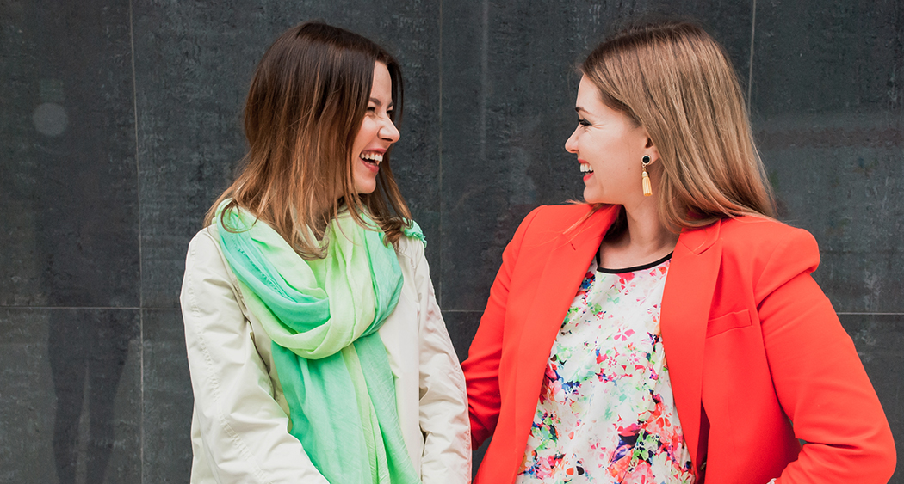
Эффективность
Счастливые блогеры – счастливые мы!

Slide 26
СПАСИБО ЗА ВНИМАНИЕ!
#fashionbitvaminsk

